Slide 1



NEPHRO-скан
Интеллектуальная системы сегментации изображений КТ почек на основе глубокого обучения
Рудыко М.О., Яценко Е. В.
Руководитель: Хомяков Д. В.
2025
Notes:
Добрый день!
представляю вашему вниманию проект «нефроскан». С «разработкой интеллектуальной системы сегментации изображений компьютерной томографии почек на основе глубокого обучения».

Slide 2
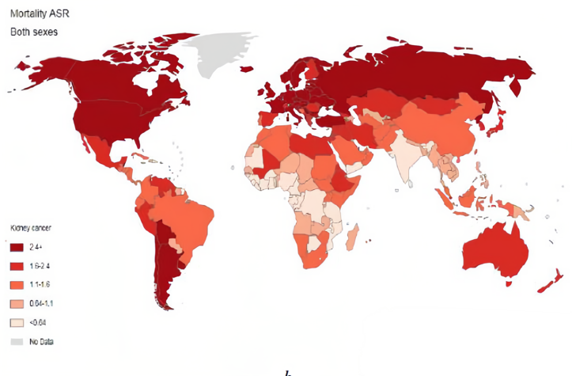
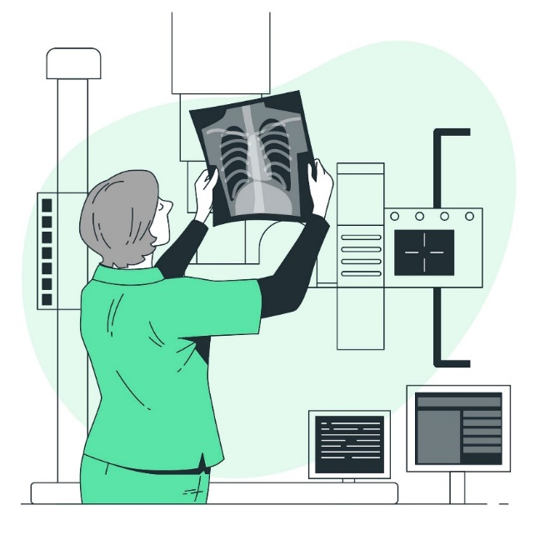
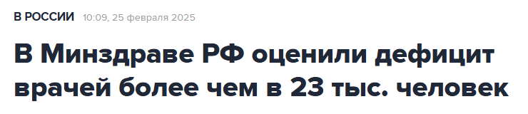
Проблематика
Востребованность продукта
16 место по смертности среди онкозаболеваний (155 953 смерти в 2022 г., данные ВОЗ).
Ошибки в диагностике и выборе терапии: 15–27% случаев неверных рекомендаций*
Долгое описание результатов исследования:
От 1,5 часов до 2х дней
Кадровый голод
*Всемирный журнал хирургической онкологии
Notes:
Слайд 2. Актуальность проблемы
Рак почки — это не просто статистика. В 2022 году от этого заболевания умерло более 150 тысяч человек.
По данным ВОЗ, рак почки занимает 14-е место среди впервые выявленных онкозаболеваний.
Но проблема не только в этих цифрах:
Из-за нехватки специалистов и большой загруженностью сотрудников от 15 до 27 процентов диагнозов ставится ошибочно,
Время описания исследования составляет до 2 дней.

Slide 3
Рынок и потребители
Потенциальные потребители:
научно-исследовательские лаборатории, онкологические центры;
государственные и частные медицинские учреждения.
Рынок, сегмент рынка, потенциальный потребитель.
Проект ориентирован на научно-исследовательские учреждения и медицинские организации, занимающиеся изучением и лечением злокачественных новообразований почек.
Notes:
Продукт планируется для использования медицинскими учреждениями, в первую очередь, теми, кто специализируется на изучении, диагностировании и лечении онкологических заболеваний почек.
География потенциальных потребителей охватывает субъекты Российской Федерации и страны БРИКС и ОДКБ.

Slide 4

Конкурентное преимущество
Наши отличия
Анализ большего спектра патологий, реальные данные;
Интеграция с МИС и БАРС;
Стоимость в 3 раза ниже зарубежных аналогов.
Определяет признаки локальных объемных образований в почках, отличающегося по плотности от окружающей паренхимы на нативных изображениях.
Notes:
Слайды 3. Конкуренты
Непосредственных аналогов системы на российском рынке не существует, что повышает актуальность и востребованность данного программного продукта.
Интеграция с российскими медсистемами (МИС, БАРС), это то, чего нет у зарубежных аналогов.
Наши конкуренты не предлагают прогнозирования — это наше уникальное преимущество

Slide 5
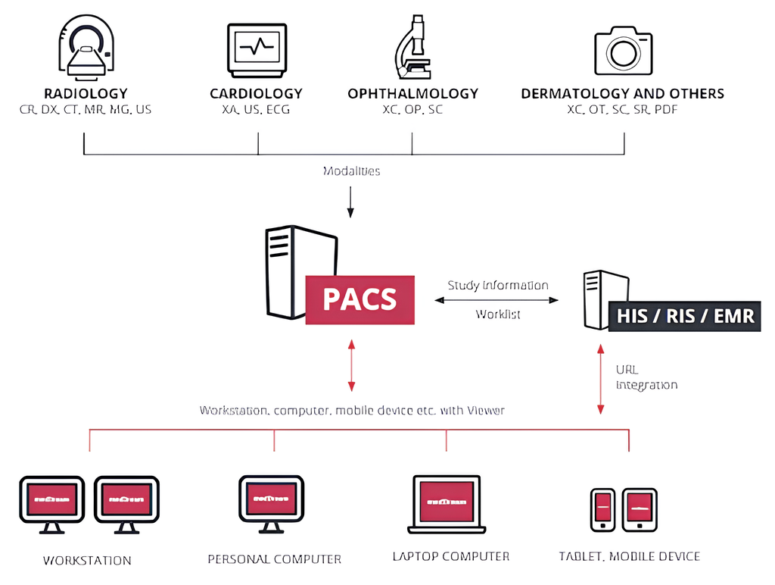
Решение
Интеграция
Диагностика
База знаний (30 000+ снимков, 400+ КТ исследований с контрастированием);
Реальные данные;
Возможность расширения перечня патологий.
Выгода клиник
⌛ Сокращение времени с 2 дней → 15 мин;
📉 −25% осложнений (пилотные данные).
Notes:
Слайд 4. Решение
На данном этапе ведется разработка системы распознавания изображений компьютерной томографии брюшной полости, определение образований почек и дифференцирование патологий.
Мы планируем внедрение полноценной системы поддержки принятия врачебных решений, которая будет не только анализировать КТ исследования на предмет наличия тех или иных аномалий, но и предлагать различные варианты лечения, прогнозирую осложнения и появление сопутствующих заболеваний.

Slide 6
О целях и задачах
Цель
Разработка интеллектуальной системы распознавания изображений компьютерной томографии брюшной полости для диагностики заболеваний почек.
Задачи
Формирование обучающего набора данных;
Выбор архитектуры, реализация и обучение модели интеллектуальной системы на подготовленных данных;
Разработка пользовательского интерфейса;
Проведение комплексного тестирования.
Notes:
В древние времена, когда медицина была окутана тайнами, а болезни казались проклятиями богов, жил мудрый лекарь по имени Нефрит. Его проницательный взгляд мог различить скрытые недуги, а умелые руки – облегчить страдания. Но больше всего Нефрит прославился своим искусством диагностики болезней почек. Он словно видел сквозь плоть, разгадывая загадки, заключенные в изгибах и тенях этого жизненно важного органа.
Говорили, что Нефрит получил свой дар от самой богини здоровья, которая явилась ему во сне и подарила магический камень, похожий по форме на почку. Этот камень, мерцающий мягким зелёным светом, позволял лекарю проникать в глубины человеческого тела и распознавать болезни, невидимые другим. Слава о Нефрите разнеслась по всей земле, и люди стекались к нему со всех концов света, ища исцеления от своих недугов.
С годами знания Нефрита крепли, и он передавал свой опыт ученикам, создавая целую школу врачевателей, специализирующихся на болезнях почек. И хотя магический камень был утерян во тьме веков, имя Нефрита стало символом надежды и исцеления для всех страждущих.

Slide 7

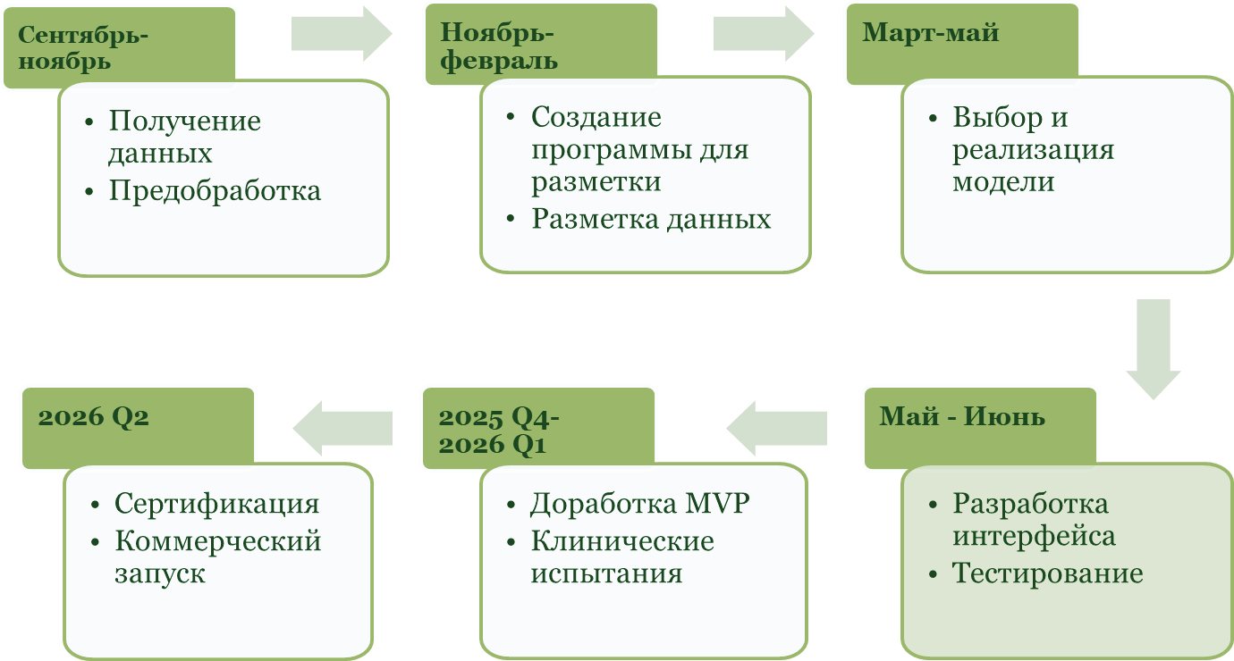
Дорожная карта
Notes:
Слайд 9. План реализации
Наши ближайшие шаги:
Доработка MVP и тесты в клиниках.
Клинические испытания на 100 пациентах.
Коммерческий запуск
Выход на рынок. Запуск в РФ с подключением 50 клиник.
Для этого нам нужно 5 млн инвестиций.
Добавлю от себя, что планируем учувствовать в Старт-1
При успешной реализации ROI составит 3x за 2 года.

Slide 8
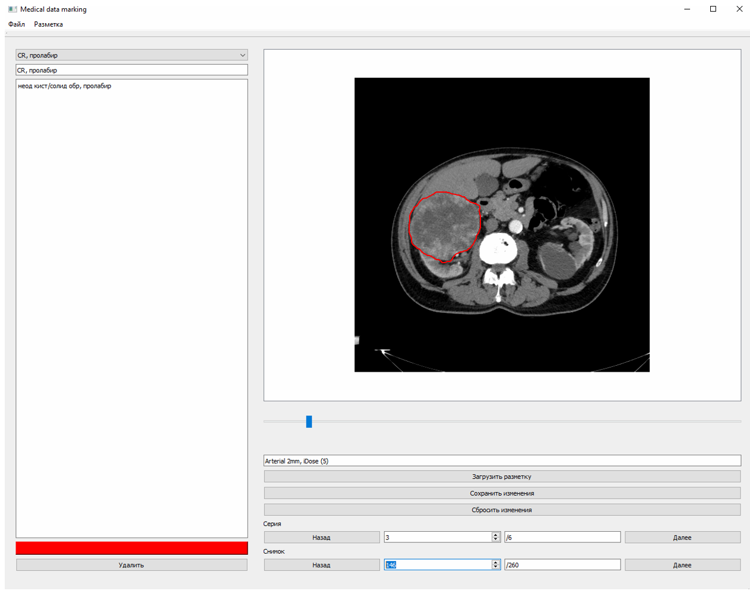
Что сделано
Разнообразие данных
Подковообразная почка;
Дистопия;
Агенезия;
Резекция и нефрактомия почки;
Нефростома.
Мы фиксируем
Кисты (по BOSNIAK);
Аденомы;
Ангиомиолипомы;
Почечно-клеточный рак;
Нефролитиаз (МКБ);
Поликистоз.
Notes:
Слайды 6. Задел
На данный момент проанализировано 5000+ КТ-снимков с контрастированием, включая сложные случаи рака и кистозных образований. Все исследования обезличены в соответствии с ФЗ о персональных данных.
Исследования представляют собой реальные клинические случаи, и включают в себя множество патологий и аномалий.

Slide 9
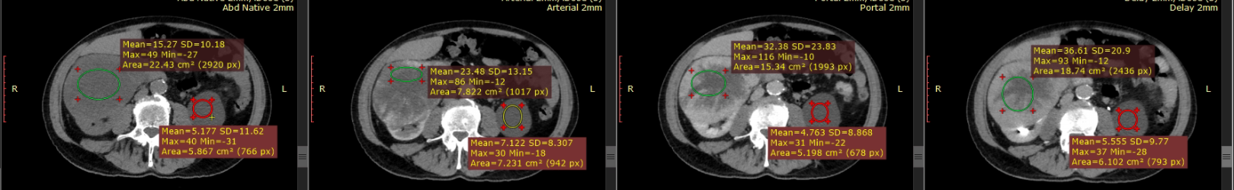
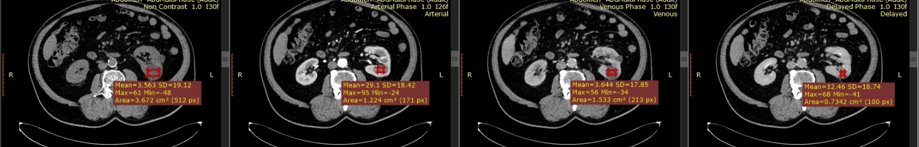
Ключевая проблема данных
Notes:
В соответствии с техническим заданием, стоит задача разработки и реализации модели, методов и алгоритмов сегментации и распознания КТ изображений брюшной полости.
На слайде вашему вниманию представлен пример обезличенных КТ снимков брюшной полости, для которых будет осуществляться работа нашего ПО.

Slide 10
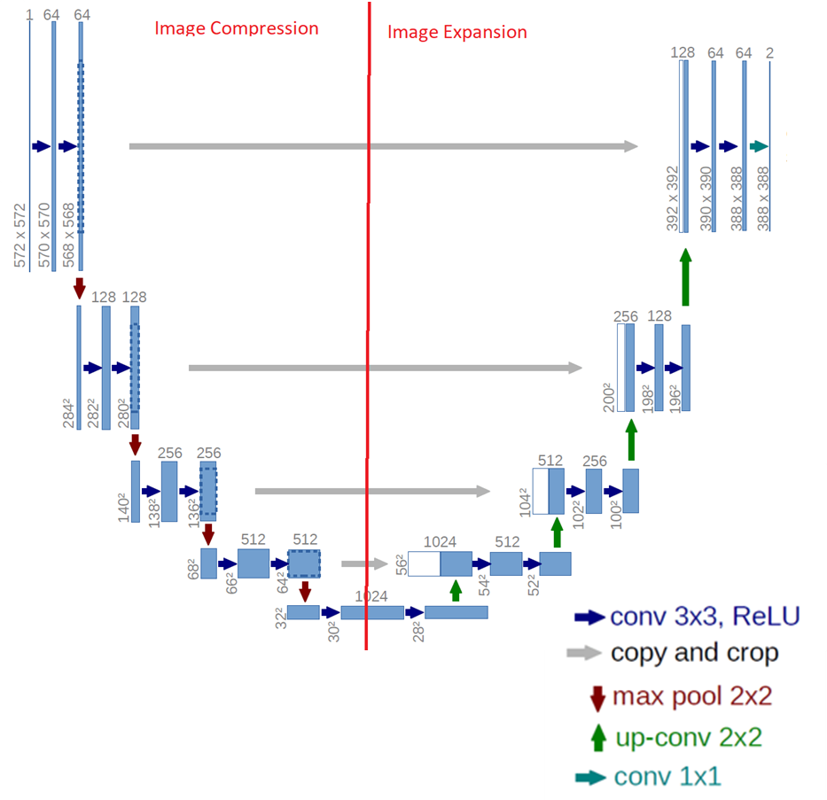
Архитектура U-NET
Достижение высоких результатов для биомедицинских задач;
Отсутствие полносвязных слоев, в которых сосредоточено большинство параметров сети;
Ориентирована на обработку контекстно-богатых медицинских изображений, в которых практически не встречаются «пустые» пиксели.
Notes:
Задача семантической сегментации — задача, при которой необходимо определить класс для каждого пикселя. Получается, на выходе из нейронной сети нужно получить распределение классов для каждого пикселя.
Задача instance segmentation — задача, при которой необходимо не просто классифицировать принадлежность пикселя к определенному классу, но и определить, к какому именно объекту принадлежат эти пиксели.

Slide 11
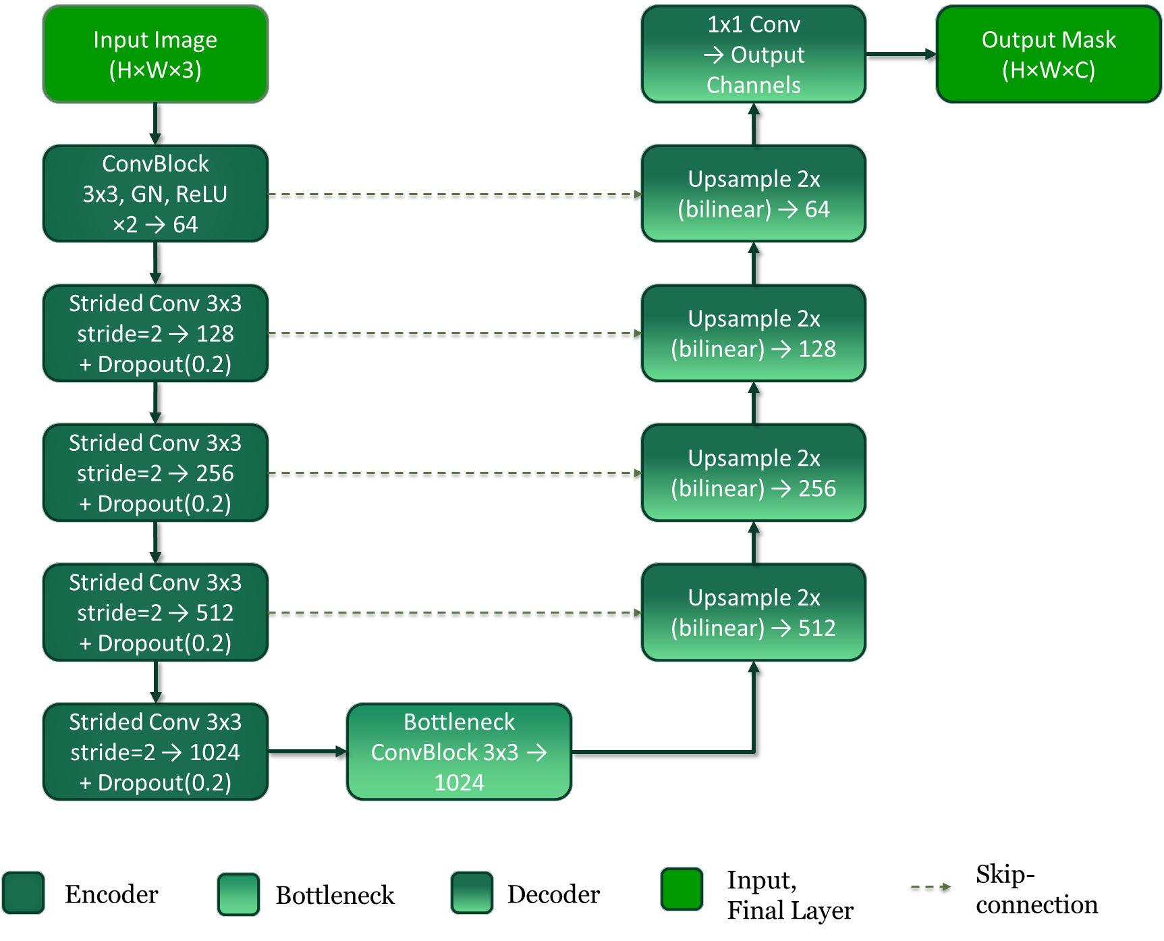
Архитектура U-NET
Архитектура Deeper U-Net
Свертка с шагом 2 вместо MaxPooling;
Групповая нормализация;
Dropout в блоках энкодера для регуляризации.

Slide 12

Метрики
№ | Описание модели | Loss | Dice Score
1. | 64-1024, bs 5, все стадии, 10 эпох | 0.7756 | 0.5003
2. | 64-1024, bs 8, ven, 5 эпох | 0.7939 | 0.7307
3. | 64-1024, bs 4, ven, 11 эпох | 0.3006 | 0.7947
4. | 64-1024, bs 4, ven, 30 эпох | 0.2992 | 0.8501
Notes:
Вен3. 2.1.1 5/8

Slide 13

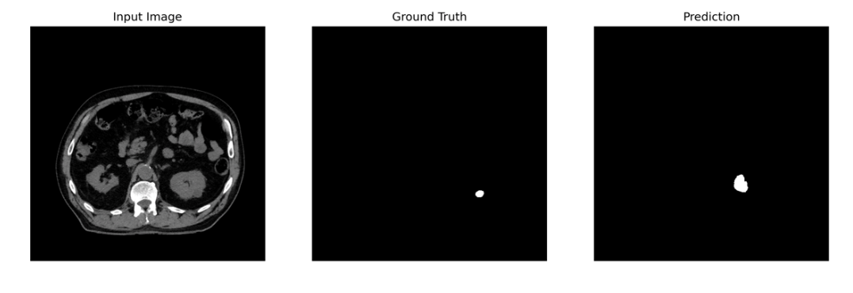
Результаты
Notes:
2.1.1, 1024, 8/5.

Slide 14
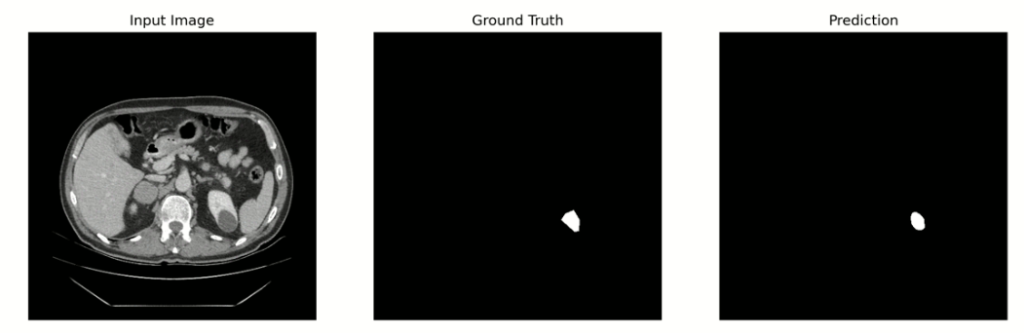
Результаты
Notes:
11 эпоха

Slide 15
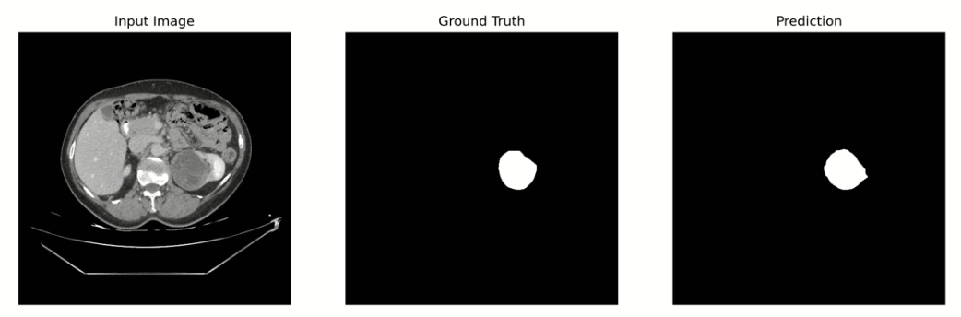
Результаты
Notes:
Вен3. 2.1.1 4-33

Slide 16

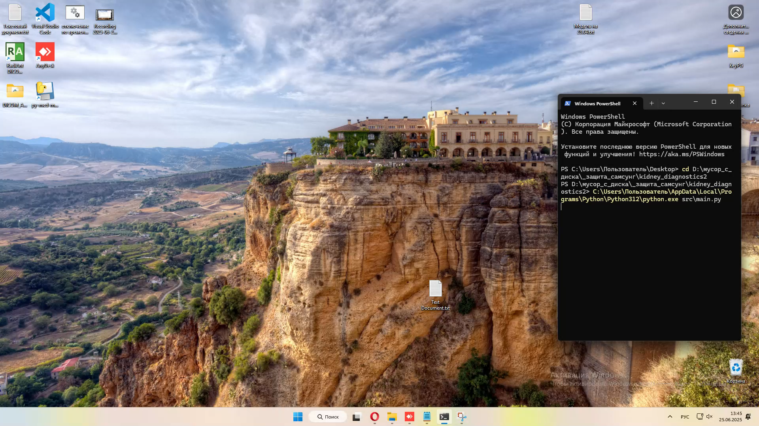
Пример работы
Notes:
В первом исследовании в венозной фазе 150 снимков. Во втором – 198.
Мы подаем на вход для нейронной сети полноценное исследование, которое мы и обрабатываем, рассматривая для анализа только венозную фазу.
Время на обработку одного снимка равно 0.1 сек

Slide 17
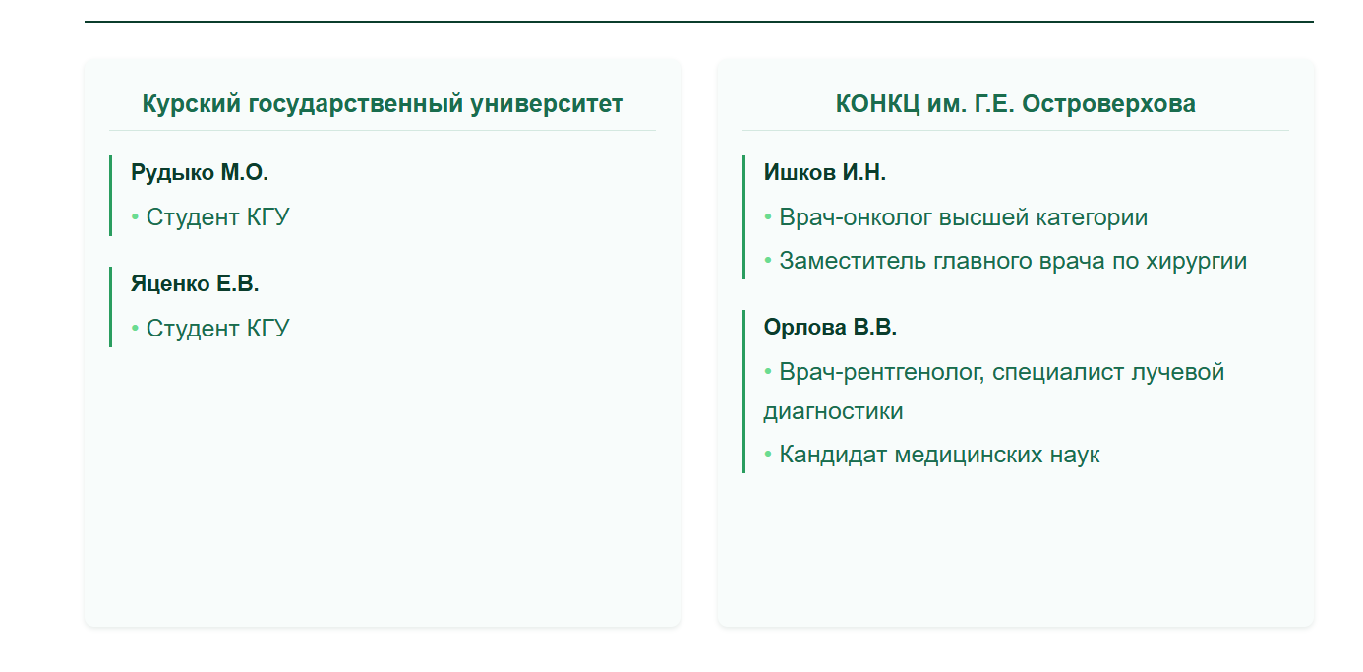
Команда проекта
Notes:
В команду также входят:
консультанты: врачи рентгенологи, специалисты лучевой диагностики;
специалист онко-диагностики, врач-онколог вышей квалификационной категории, заместитель главного врача по хирургической помощи, кандидат медицинских наук

Slide 18

Перспективы
Прогнозирование методов лечения на основе истории болезни и результата исследования;
Прогнозирование осложнений;
Введение шкалы инвазивности для оценки степени вмешательства;
Выявление рисков развития сопутствующих заболеваний.

Slide 19


Спасибо
за внимание!
Рудыко
Мария Олеговна
ai-nephrite@yandex.ru
+7(920)-708-6595
Яценко
Егор Васильевич
yatsenko1147@gmail.com
+7(951)-089-5248
Notes:
Слайд 10. Заключение
Наша система — это шаг к персонализированной и точной диагностике рака почки.
Благодарю за внимание! Готова ответить на ваши вопросы.

Slide 20
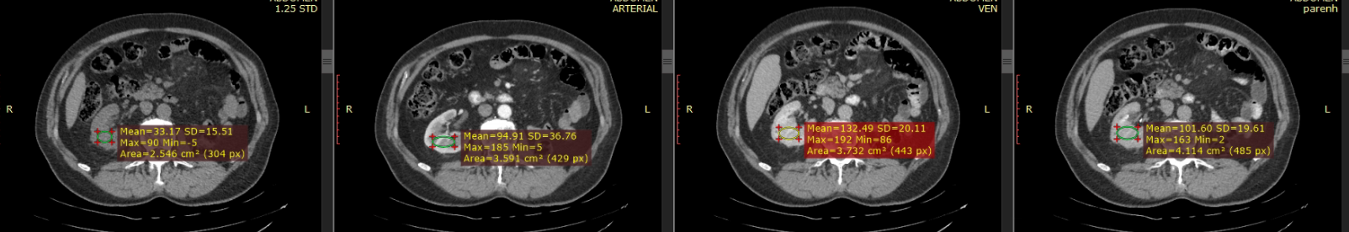
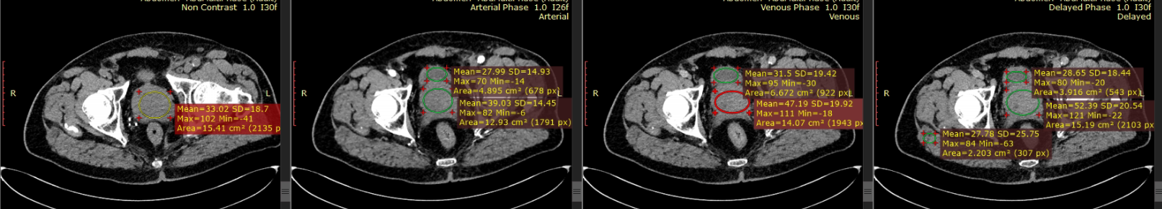
Ключевая проблема данных
Notes:
В соответствии с техническим заданием, стоит задача разработки и реализации модели, методов и алгоритмов сегментации и распознания КТ изображений брюшной полости.
На слайде вашему вниманию представлен пример обезличенных КТ снимков брюшной полости, для которых будет осуществляться работа нашего ПО.

Slide 21
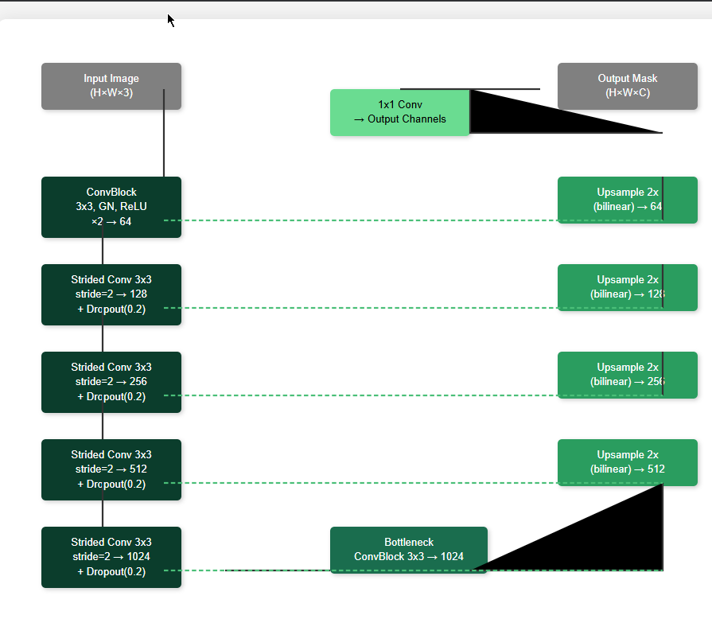
Input Image (H×W×3)
1x1 Conv → Output Channels
Output Mask (H×W×C)
Сентябрь- ноябрь
Ноябрь-февраль
Март-май
ConvBlock 3x3, GN, ReLU ×2 → 64
Upsample 2x (bilinear) → 64
Получение данных
Предобработка
Создание программы для разметки
Разметка данных
Выбор и реализация модели
Strided Conv 3x3 stride=2 → 128 + Dropout(0.2)
Upsample 2x (bilinear) → 128
2026 Q2
2025 Q4- 2026 Q1
Май - Июнь
Strided Conv 3x3 stride=2 → 256 + Dropout(0.2)
Upsample 2x (bilinear) → 256
Сертификация
Коммерческий запуск
Доработка MVP
Клинические испытания
Разработка интерфейса
Тестирование
Strided Conv 3x3 stride=2 → 512 + Dropout(0.2)
Upsample 2x (bilinear) → 512
Strided Conv 3x3 stride=2 → 1024 + Dropout(0.2)
Bottleneck ConvBlock 3x3 → 1024
Input,
Final Layer
Skip-
connection
Encoder
Bottleneck
Decoder

Slide 22


Бизнес-модель
Подписка
Партнерства
Доп. услуги
Базовая
(45 000 ₽/мес)
Диагностика
Техподдержка
Премиум
(120 000 ₽/меc)
Диагностика
Прогнозирование
Техподдержка
Интеграция с томографами
Персональные предложения
Кастомизация, персонализация
Обучение врачей
Дополнительные модули
3x ROI
170 млн ₽ за 2 года
Прибыль через 8 месяцев
Маржинальность 70%
Notes:
Слайды 5. Бизнес-модель
Наш проект нацелен на работу государственными и частными медицинскими учреждения Российской Федерации и стран БРИКС. Основную прибыль планируется получать от продаж простой неисключительной лицензии на программный продукт медицинским организациям и центрам.

Slide 23
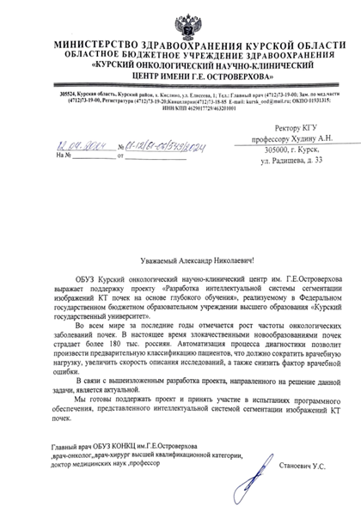


Наши партнеры

Slide 24
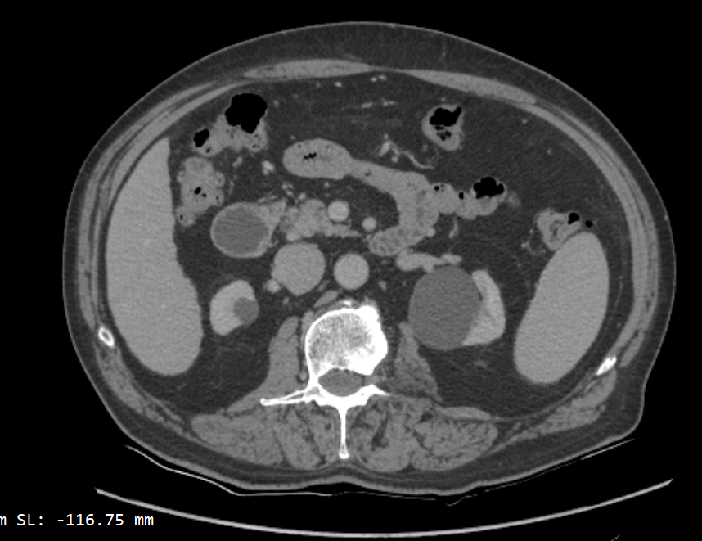
Набор данных
Notes:
В соответствии с техническим заданием, стоит задача разработки и реализации модели, методов и алгоритмов сегментации и распознания КТ изображений брюшной полости.
На слайде вашему вниманию представлен пример обезличенных КТ снимков брюшной полости, для которых будет осуществляться работа нашего ПО.

Slide 25
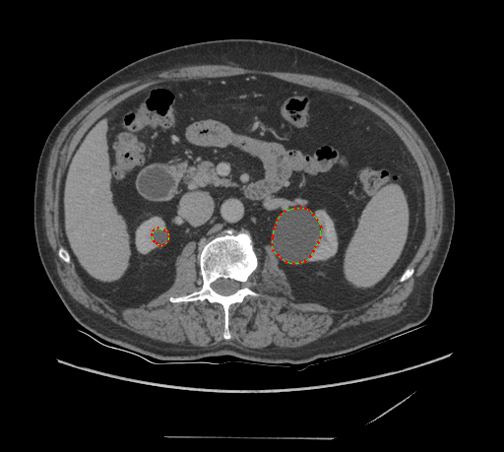
Набор данных
Notes:
В соответствии с техническим заданием, стоит задача разработки и реализации модели, методов и алгоритмов сегментации и распознания КТ изображений брюшной полости.
На слайде вашему вниманию представлен пример обезличенных КТ снимков брюшной полости, для которых будет осуществляться работа нашего ПО.

Slide 26
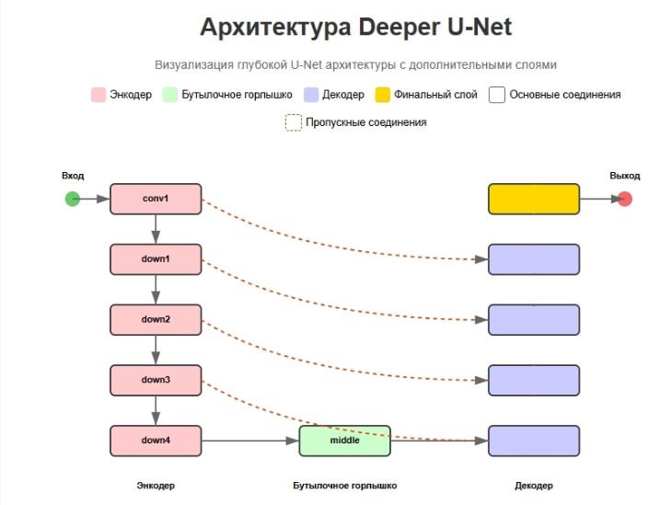
final
up4
up3
up2
up1

Slide 27

Ожидаемые характеристики
Технические требования проекта.
Характеристическая кривая AUC > 0.70;
Вероятности ошибок первого и второго рода не больше 5 % и 7 %, соответственно.
Notes:
Цель состоит в том, чтобы достичь максимального количества истинно положительных и истинно отрицательных результатов и наименьшего количества ложных положительных и ложных отрицательных результатов. В медицине особенно важно минимизировать количество ложноотрицательных случаев, которые могут иметь серьезные последствия.
Таким образом, в диагностике обычно цель состоит в том, чтобы иметь высокую чувствительность.
Коэффициент

Slide 28
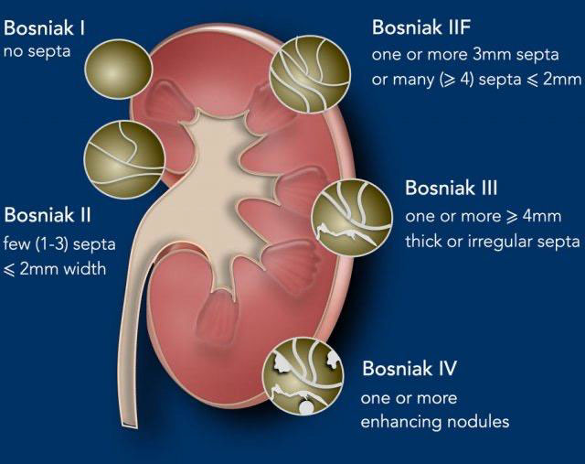
Notes:
Что на выходе этой шляпы
Ну и как мы будем на это смотреть?

Slide 29
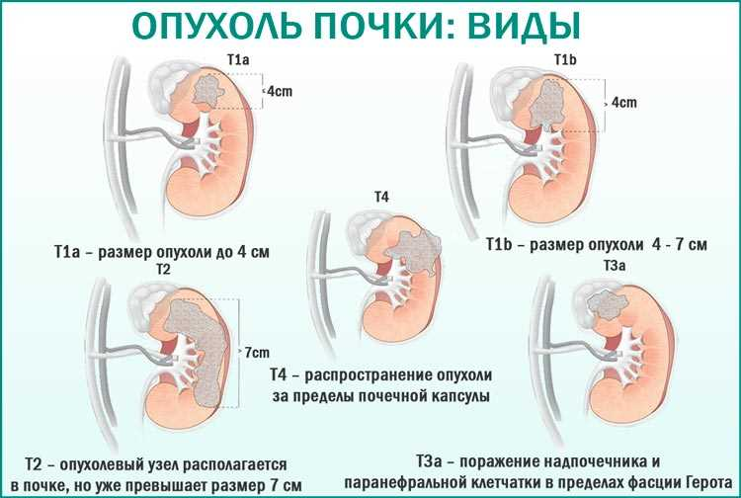
Notes:
Ну и еще немного дичи о cr64
У тебя всего 5 минут, не забывай

Slide 30
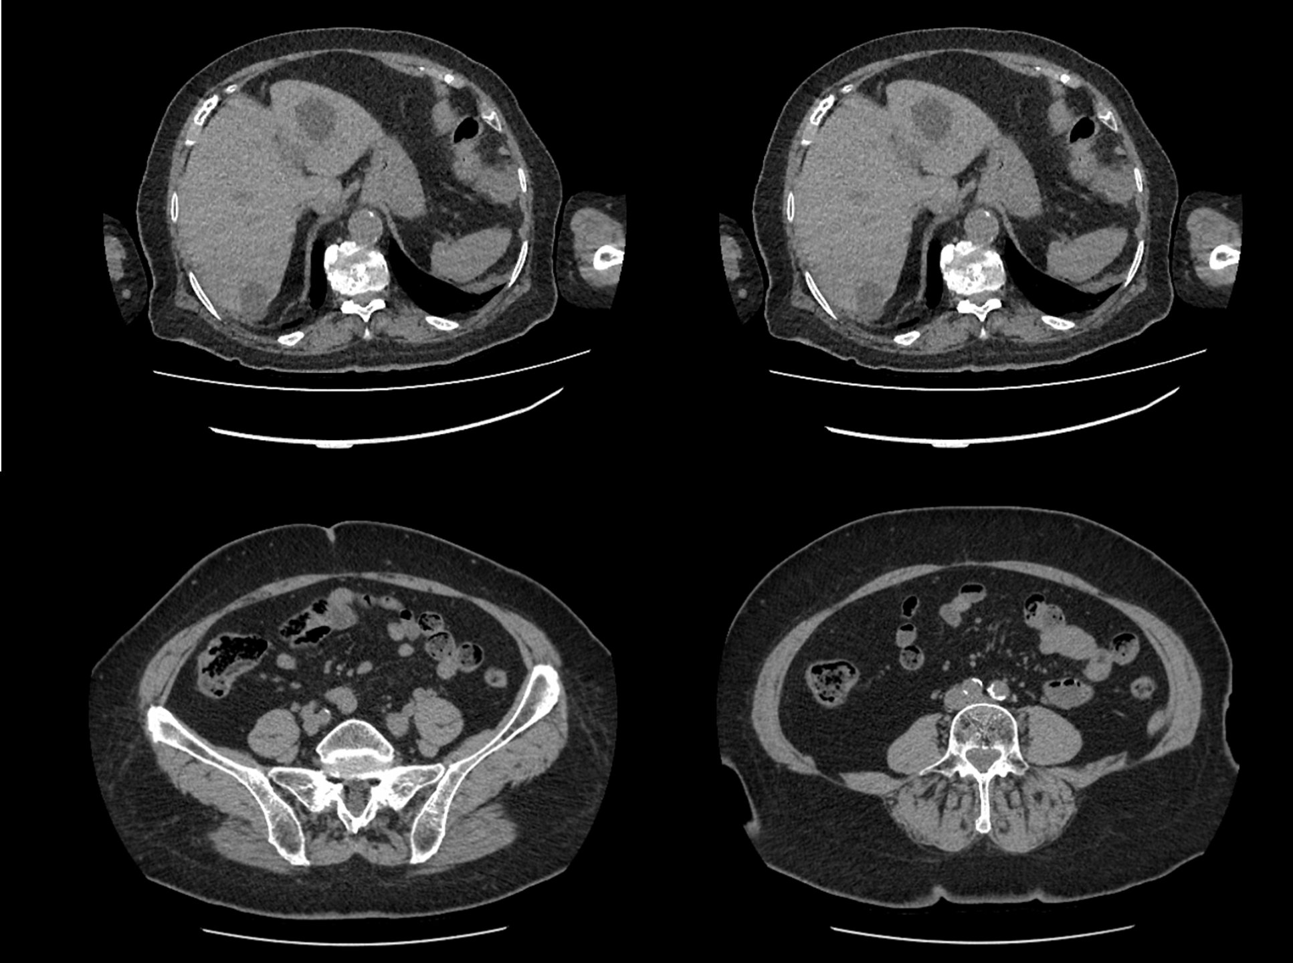
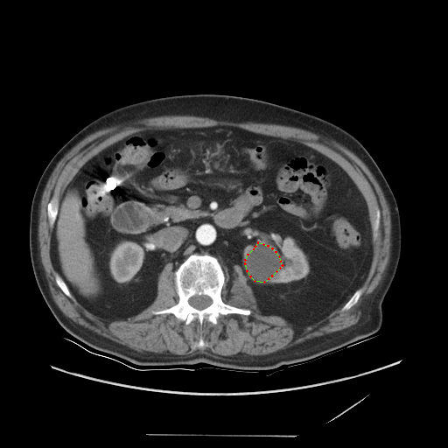
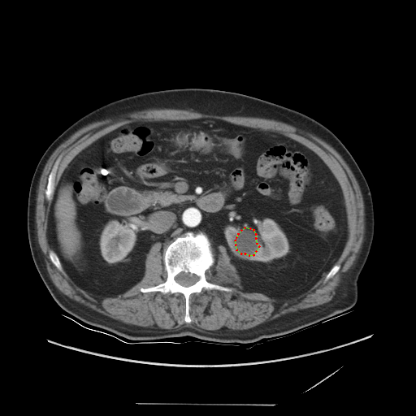
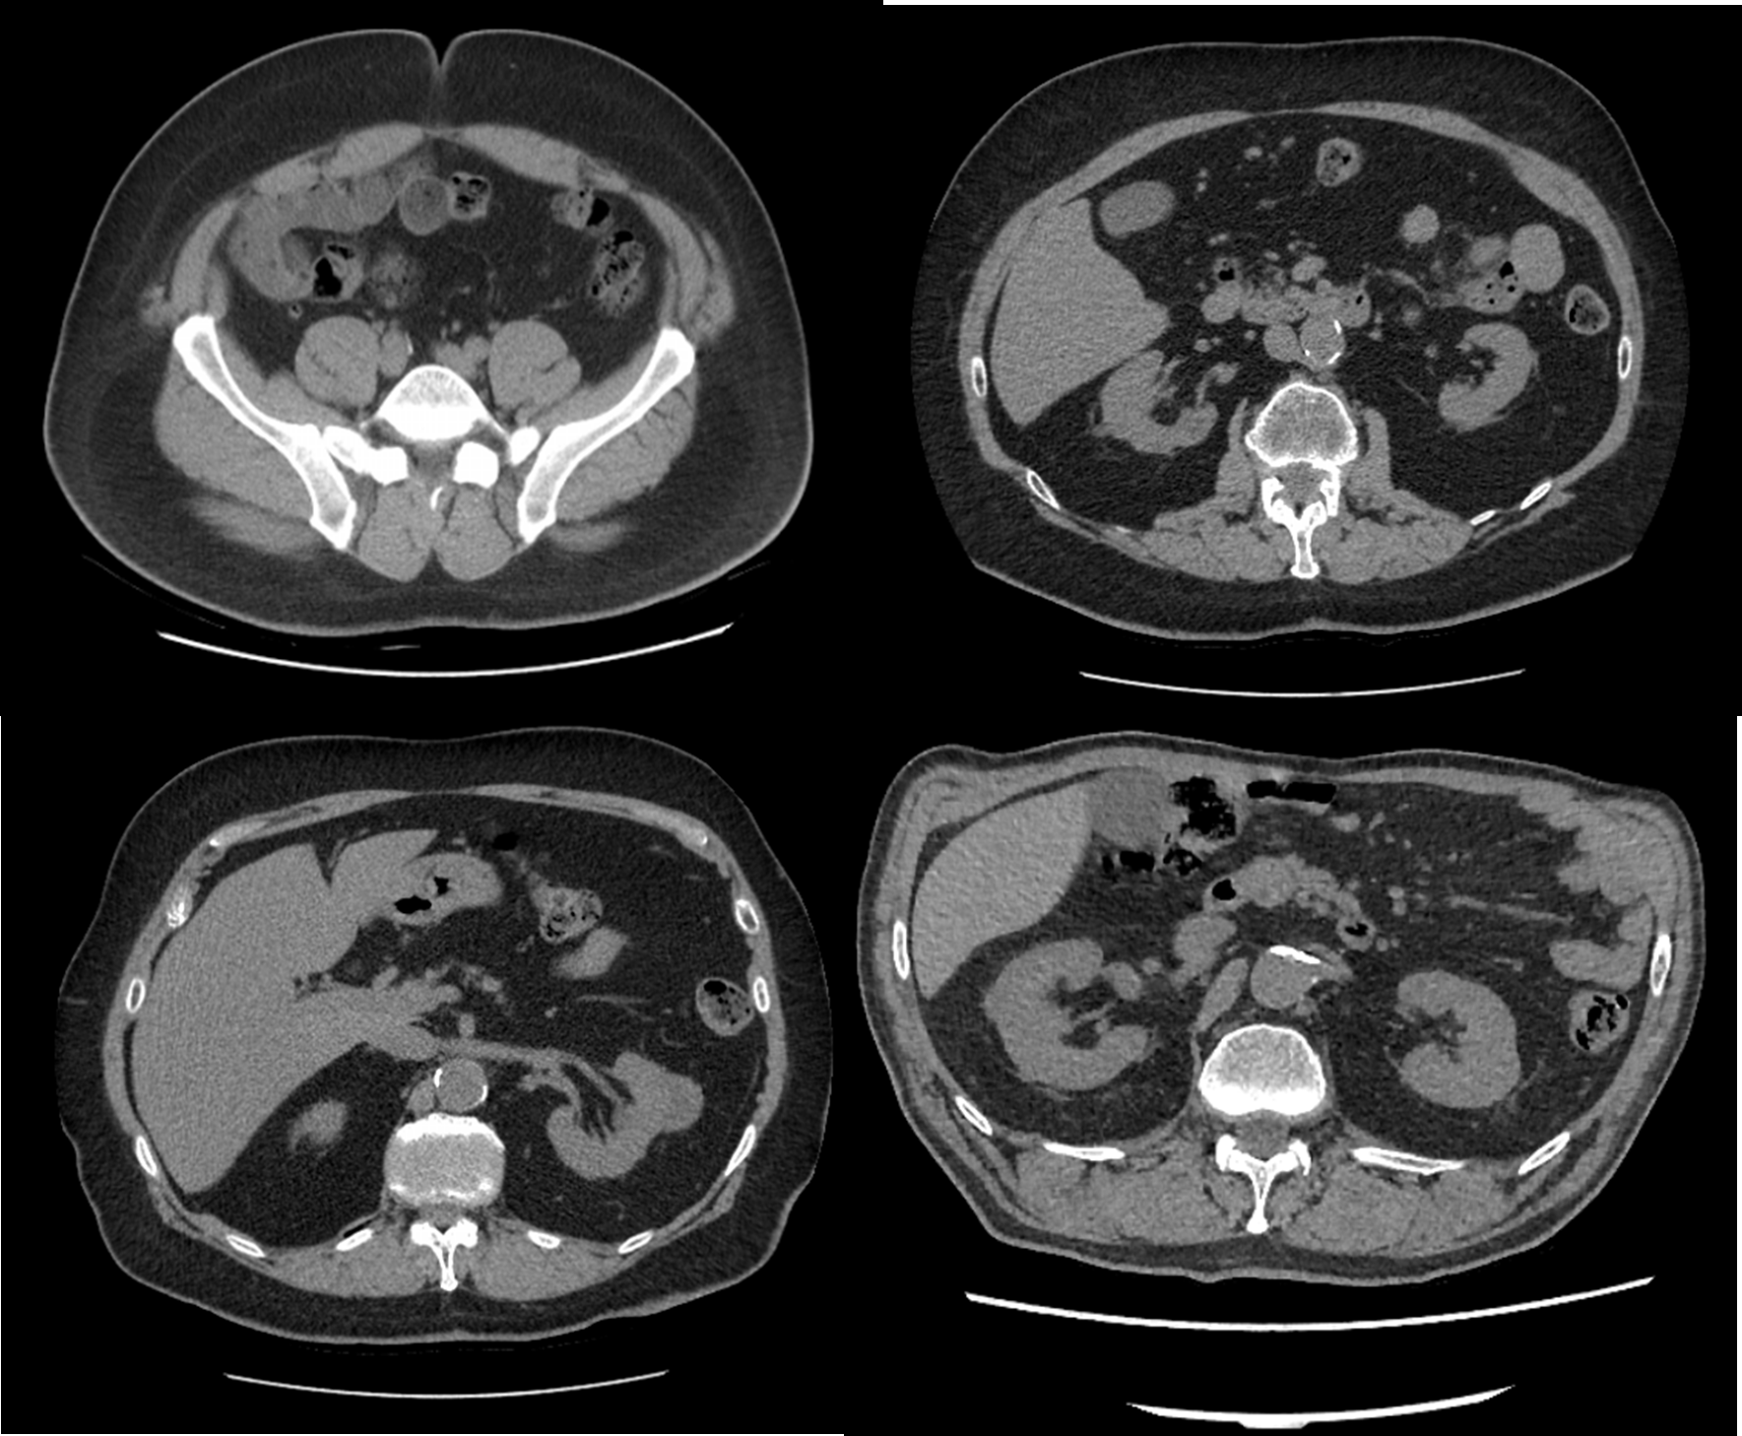
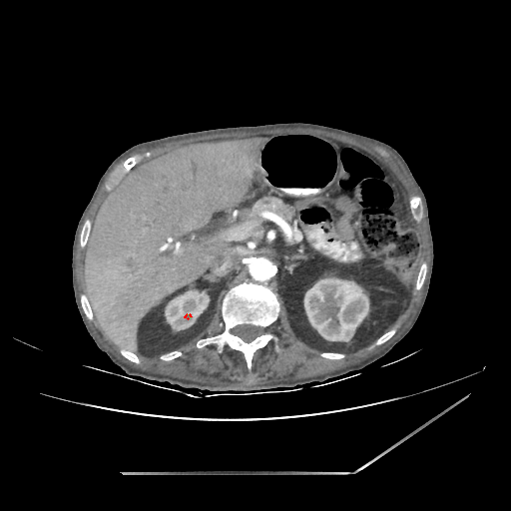
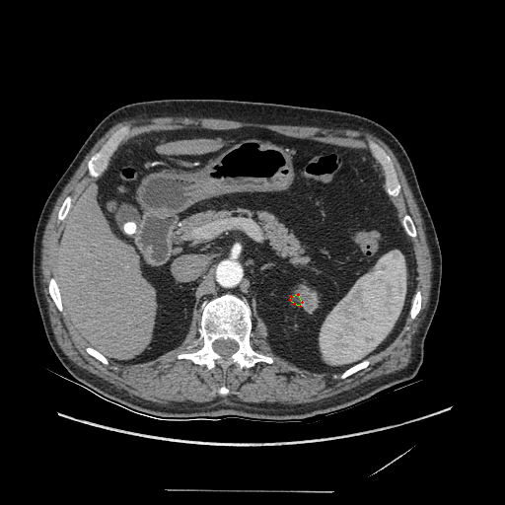
Набор данных
Notes:
В соответствии с техническим заданием, стоит задача разработки и реализации модели, методов и алгоритмов сегментации и распознания КТ изображений брюшной полости.
На слайде вашему вниманию представлен пример обезличенных КТ снимков брюшной полости, для которых будет осуществляться работа нашего ПО.

